Slide 1
Виды детской деятельности по
ФГОС ДО
На основании материалов
http://metodistdou.ucoz.com/load/fgos_doshkolnogo_obrazovanija/vidy_detskoj_dejatelnosti_po_fgos/2-1-0-6

Slide 7
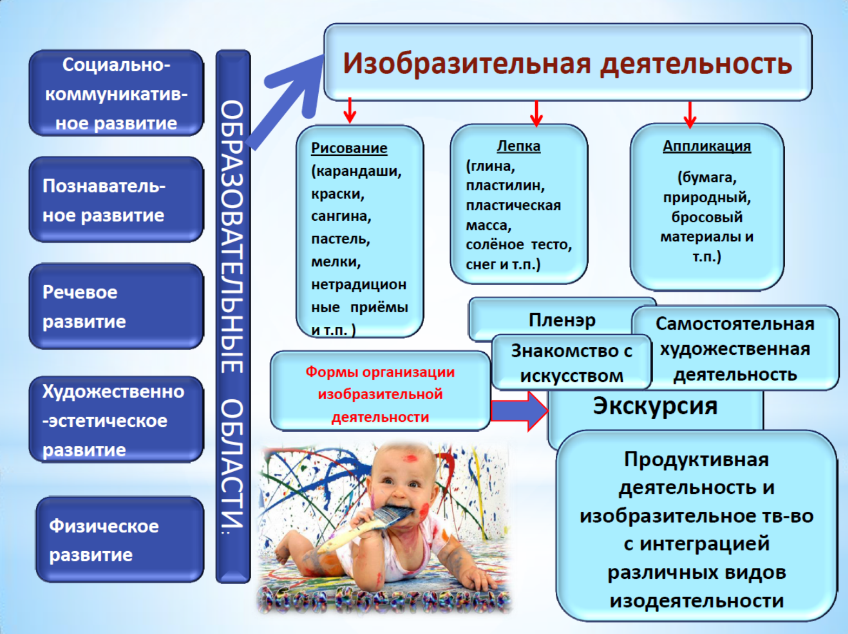

Slide 8
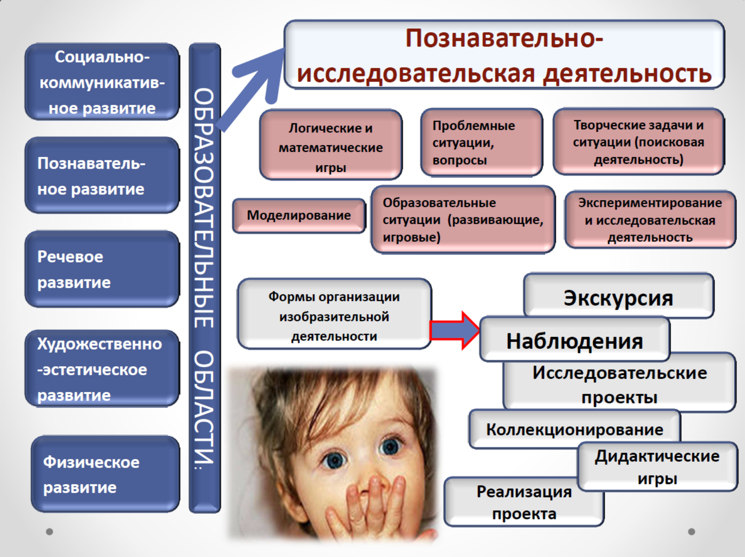

Slide 9
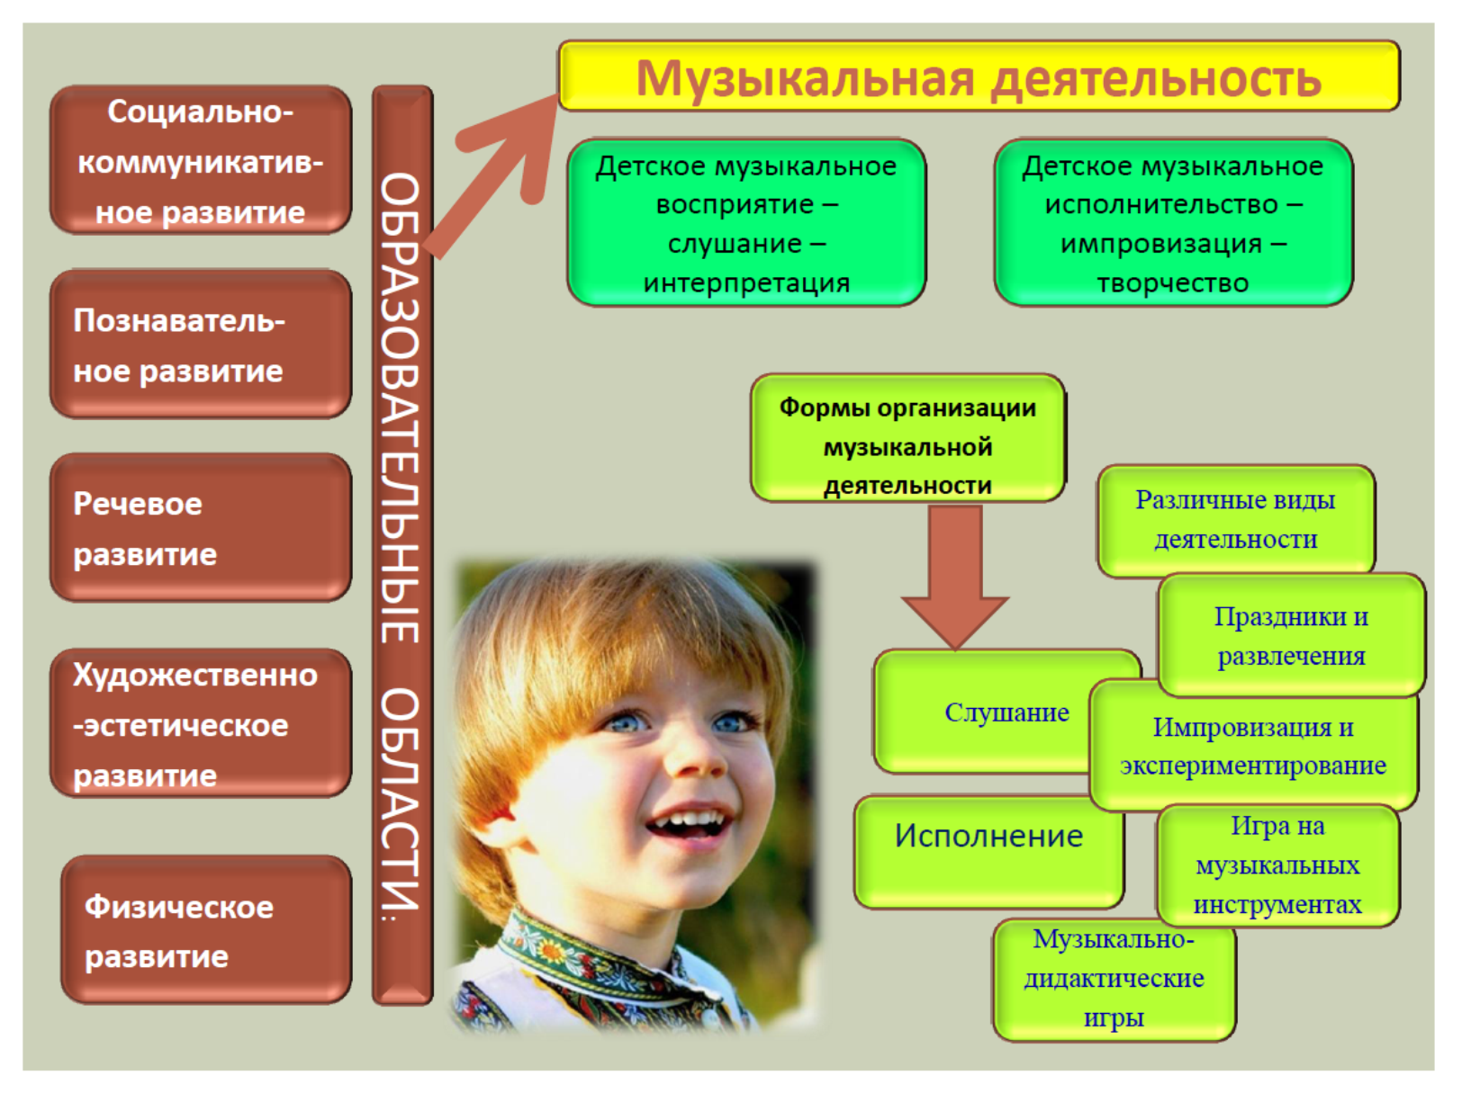

Slide 10
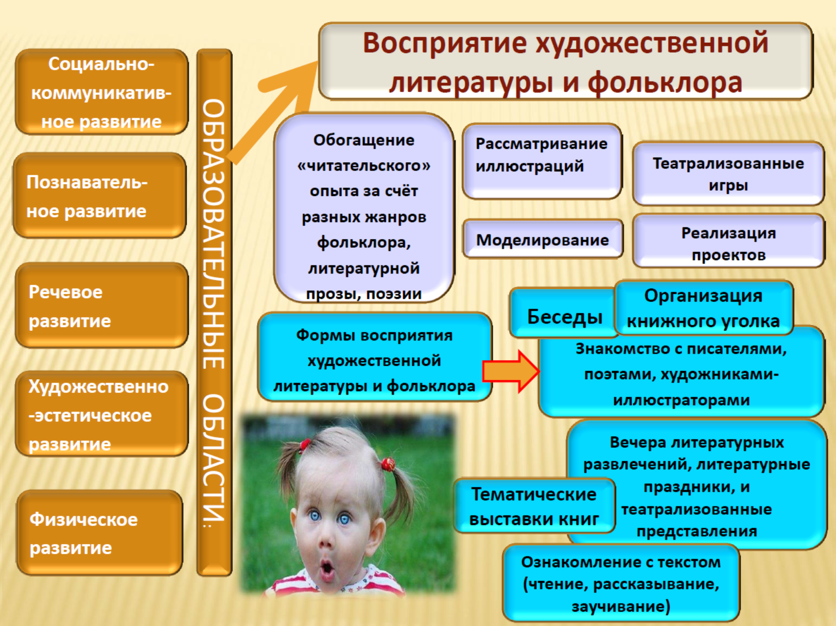

Slide 11
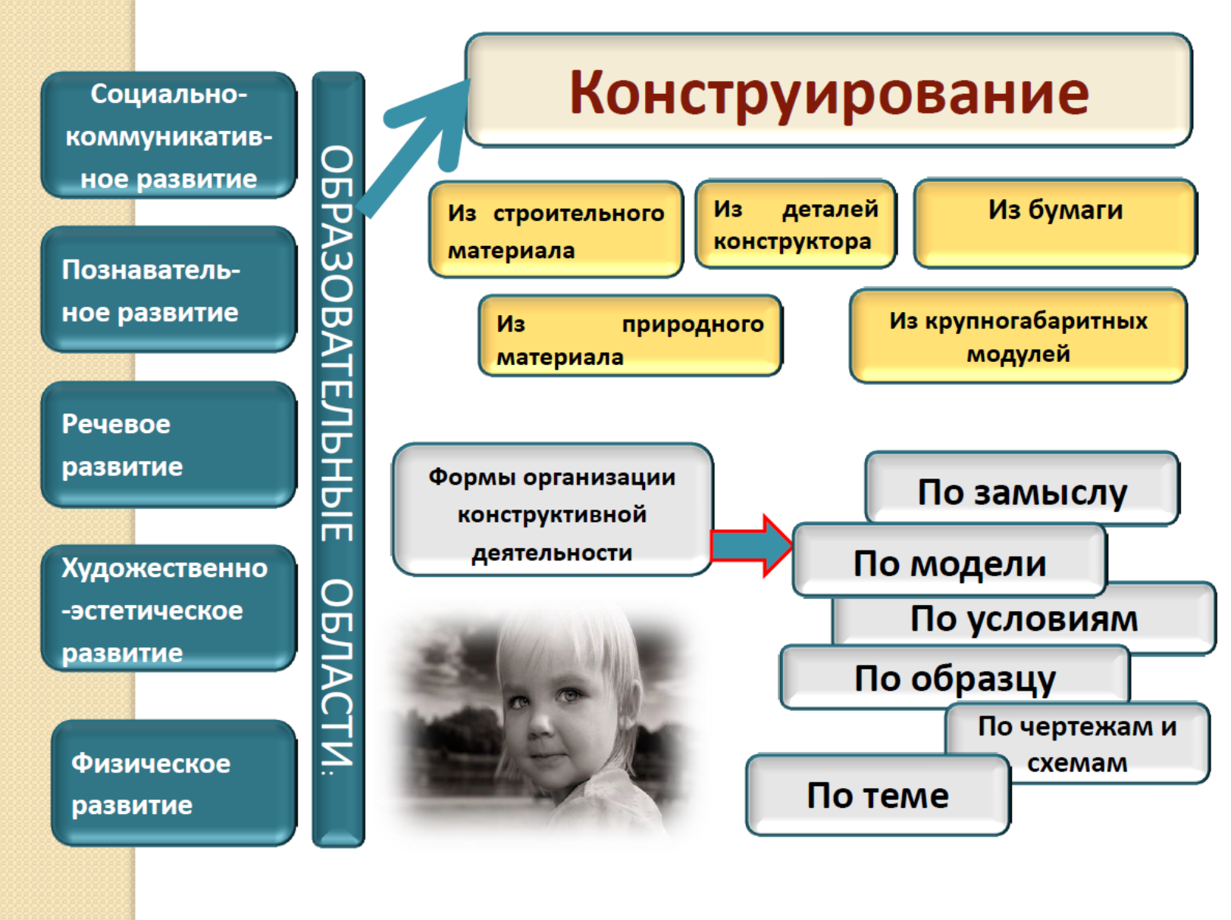

Slide 12
Спасибо за внимание!

